Slide 1
Epidemic Simulation in SIMD
Sistemi Digitali M
Stefano Casini, Francesco Taccetti

Slide 2
Rappresentazione dei Dati
2 array per rappresentare il grafo
L -> lista di adiacenza compressa, contiene gli indici dei vicini con cui accedere a Levels e Immune
N -> per ogni nodo i-esimo si salva la posizione del primo vicino nella lista di adiacenza
Nodes Status -> 2 arrays
Levels -> per ogni nodo i-esimo si salva il valore che corrisponde lo step nel quale viene infettato, oppure contiene -1 se il nodo non è ancora stato infettato (contiene un intero)
Immune -> per ogni nodo i-esimo si ha 1 se è guarito, 0 se è ancora suscettibile o infetto

Slide 3
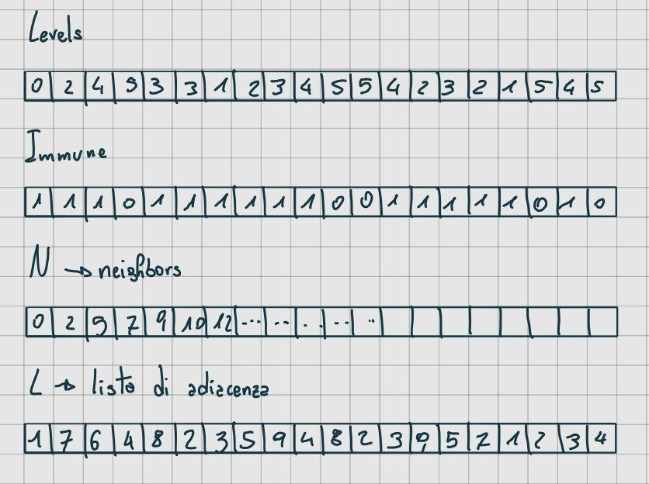
Rappresentazione dei Dati

Slide 4
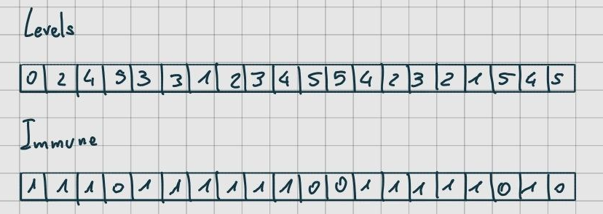
Simulation
Per ogni nodo si controlla Levels[k] e Immune[k]:
Se immune o non infetto non si fa nulla (Levels[k]==-1)
Se infetto si vanno a controllare i vicini (Levels[k]==step)

Slide 5
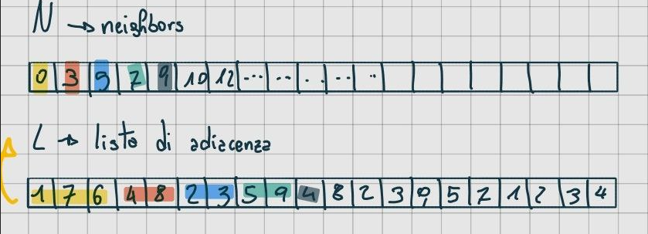
Simulation
Accesso a nodi vicini
Accedo ad N[k] e N[k+1] -> trovo numero di vicini e indice di partenza per L
A questo punto accedo ad L e prendo gli indici dei vicini che devo infettare

Slide 6
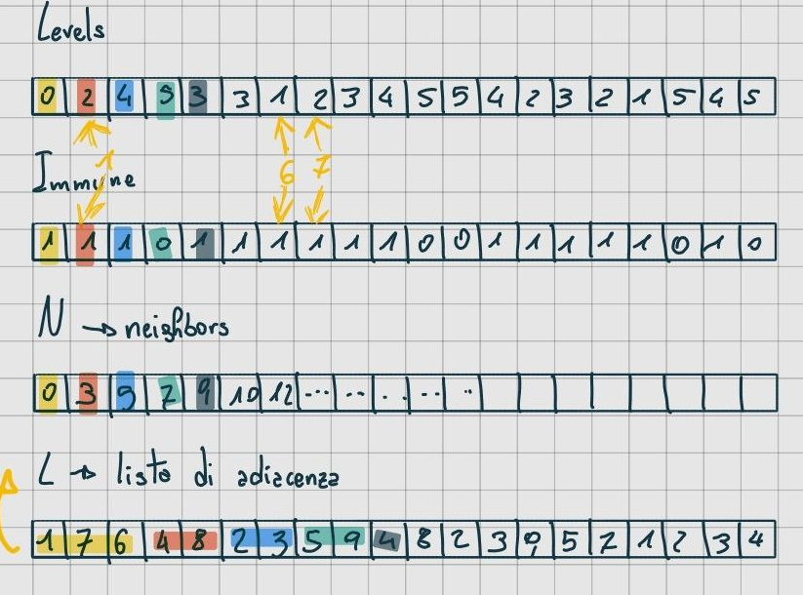
Simulation
Accesso a Levels e Immune con gli indici ricavati da L
Levels[L[i]] = step+1 se il vicino va infettato
Con i in [ N[k], N[k+1] ]
Infezione e cura avvengono se un numero random è minore di due valori p e q rispettivamente

Slide 7
Problemi con questa rappresentazione in SIMD
Necessità di usare funzione gather per memorizzare in un registro SIMD i vicini di un nodo
Impossibilità di utilizzare meno di 32 bit per rappresentare interi
Assenza di una funzione di scatter nell’instruction set AVX2 per salvare i nuovi valori su Levels
Il numero di operazioni necessario per preparare i dati alle operazioni in parallelo è troppo elevato e porta ad un peggioramento significativo delle prestazioni

Slide 8
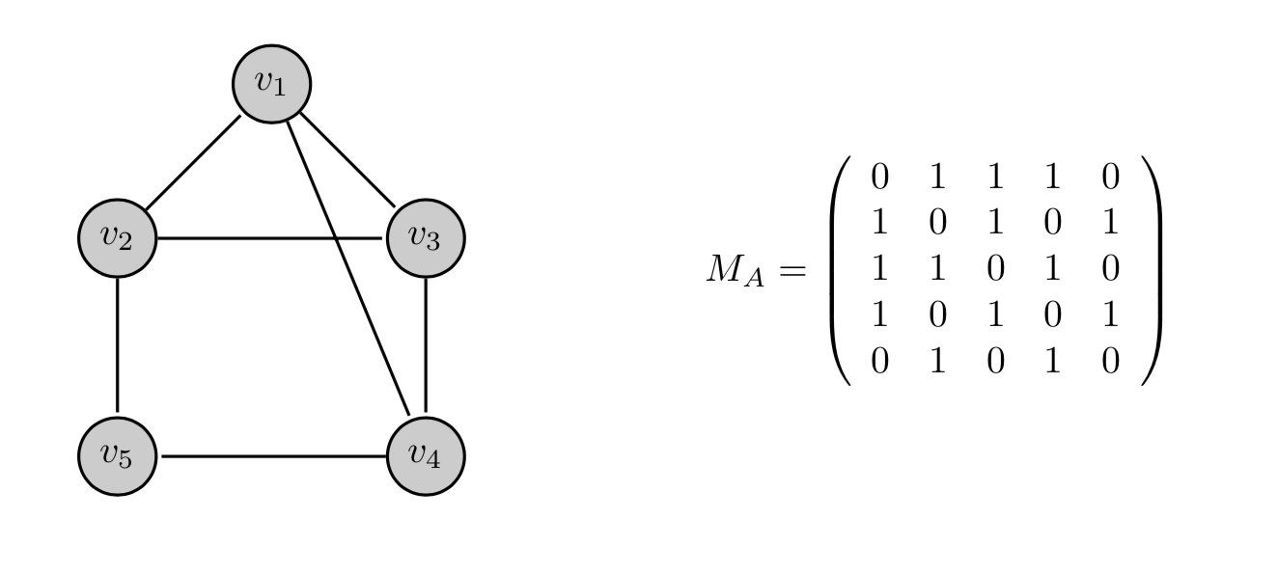
Nuova rappresentazione dei dati
Sfruttiamo la rappresentazione del grafo tramite matrice di adiacenza
Nuovo approccio che esamina tutti i nodi (non solo i vicini) ma in modo contiguo
Non è più necessario ricorrere alla gather ed è quindi possibile sfruttare formati ridotti come uint_8

Slide 9
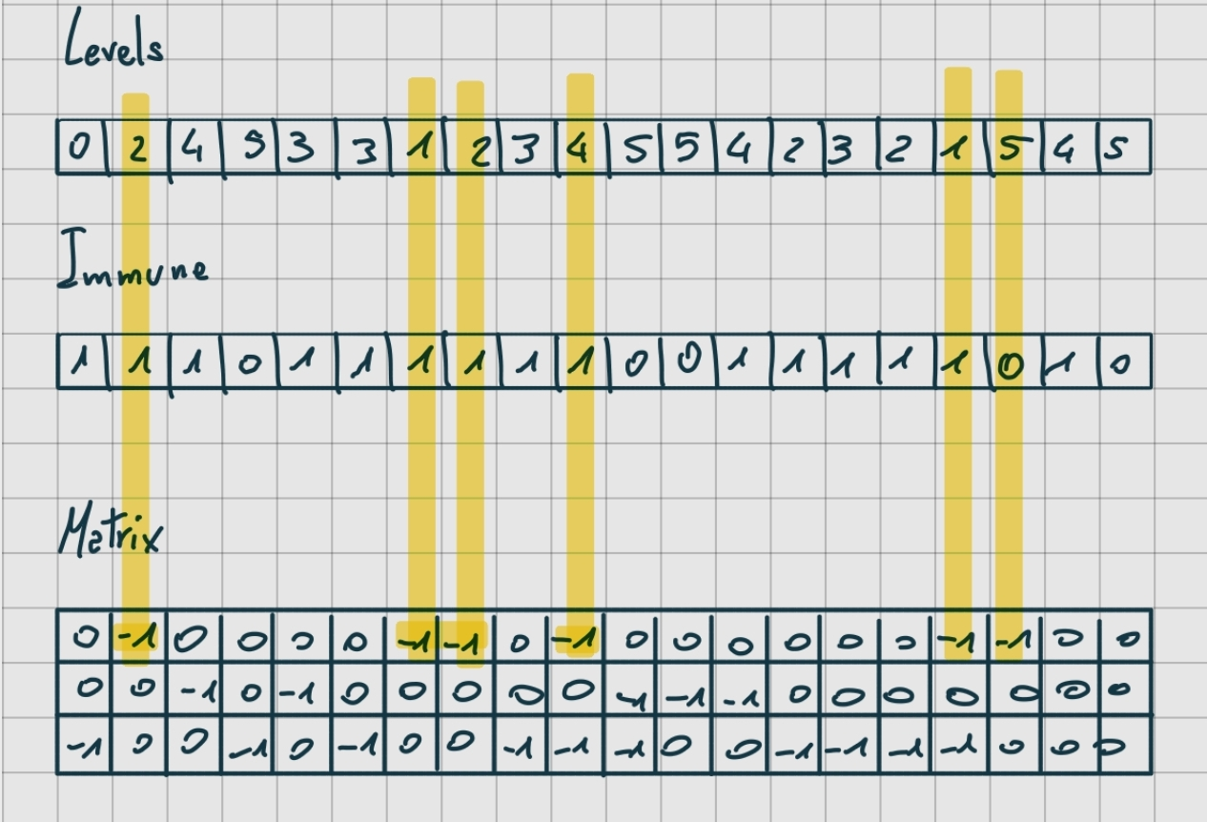
Disegno maschera con esempio di utilizzo su Levels
Matrix è una matrice di dimensione num_nodes * num_nodes_32
num_nodes_32 è il multiplo di 32 più vicino che riesce a contenere la riga della matrice (ciò è stato fatto per poterla caricare in dei registri SIMD)
Viene generato un registro con 32 numeri random (int) con cui vengono create delle maschere per fare i confronti ed aggiornare Levels e Immune

Slide 10
Nuovo alogoritmo – Single step
for node in nodes:
if node is infected:
for j in [0,nodes,32]:
carico 32 nodi in un registro SIMD e faccio and con maschere generate da Levels e Immune prendendo gli elementi [j,j+31]
genero un registro esteso di 32 numeri casuali e li confronto con un vettore con solo valore p per generare maschera di infezione
store di step+1 nel vettore Levels[j,j+31] per gli elementi indicati dalla maschera
if random<q
Immune[node] = TRUE // cura il nodo

Slide 11
Possibili ottimizzazioni
Le prestazioni di quest’ ultima versione risultano sicuramente migliori della prima implementazione SIMD ma ancora lontane da quelle della versione scalare
Idea: ridurre numero di load e store dai registri SIMD da e verso la memoria
Problema: le prestazioni non migliorano salvando Levels su un registro SIMD e facendone la store solamente al termine della simulazione

